Slide 1
编译原理实验课

Slide 2
介绍
任课老师：王中卿（wangzq@suda.edu.cn）
助教：朱培培，黄红妹

Slide 3
上课要求
每次课都人工点名
原则上，每次课都会布置新的实验，实验需要在2周内完成
最终评分：平时成绩+实验成绩
如需请假，请附上请假条
上课时间：1：30~5：00（中间不休息，不可提前离开）
请用机房电脑，不要用笔记本电脑，上课不要玩手机。认真完成实验。

Slide 4
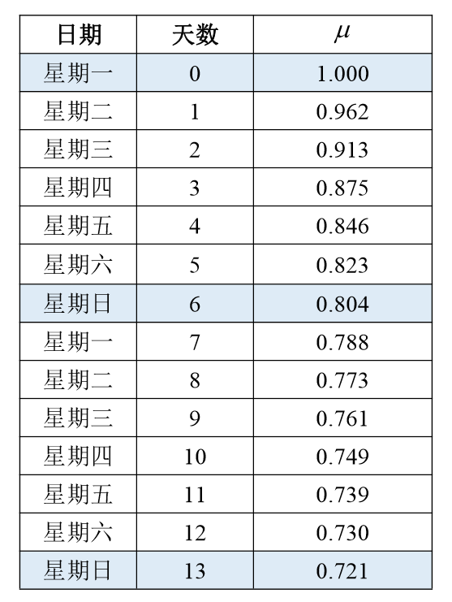
基于时间的作业评分
两周之后，该次作业为0分

Slide 5

QQ群

